Slide 1
Законы Ньютона
Составил:Ханатов Ораз Акмырадович,студент СГСПУ.

Slide 2
Законы Ньютона
Зако́ны Нью́то́на — три важнейших закона классической механики, которые позволяют записать уравнения движения для любой механической системы, если известны силы, действующие на составляющие её тела. Впервые в полной мере сформулированы Исааком Ньютоном в книге «Математические начала натуральной философии» (1687 год). В ньютоновском изложении механики, широко используемом и в настоящее время, эти законы являются аксиомами, базирующимися на обобщении экспериментальных результатов.
Использование законов Ньютона предполагает задание некой ИСО. Однако, на практике приходится иметь дело и с неинерциальными системами отсчёта. В этих случаях, помимо сил, о которых идёт речь во втором и третьем законах Ньютона, в механике вводятся в рассмотрение так называемые силы инерции.
Обычно речь идёт о силах инерции двух различных типов. Сила первого типа (даламберова сила инерции) представляет собой векторную величину, равную произведению массы материальной точки на её ускорение, взятое со знаком минус. Силы второго типа (эйлеровы силы инерции) используются для получения формальной возможности записи уравнений движения тел в неинерциальных системах отсчёта в виде, совпадающем с видом второго закона Ньютона. По определению, эйлерова сила инерции равна произведению массы материальной точки на разность между значениями её ускорения в той неинерциальной системе отсчёта, для которой эта сила вводится, с одной стороны, и в какой-либо инерциальной системе отсчёта, с другой. Определяемые таким образом силы инерции силами в истинном смысле слова не являются, их называют фиктивными, кажущимися или псевдосилами.

Slide 3
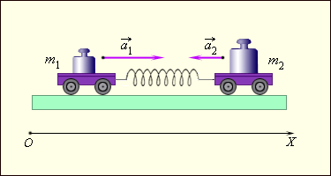
Первый закон Ньютона
В качестве примера выполнения Первого Закона Ньютона можно рассмотреть движение парашютиста. Он равномерно приближается к земле, когда действие силы тяжести компенсируется силой натяжения строп парашюта, которая в свою очередь обусловлена сопротивлением воздуха.

Slide 4
Первый закон Ньютона
Первый закон Ньютона обусловливает существование инерциальных систем отсчёта. Поэтому он также известен как закон инерции. Инерция (она же инертность) — свойство тела сохранять скорость своего движения неизменной по величине и направлению, когда не действуют никакие силы, а также свойство тела сопротивляться изменению его скорости. Чтобы изменить скорость движения тела, необходимо приложить некоторую силу, причём результат действия одной и той же силы на разные тела будет различным: тела обладают разной инерцией (инертностью), величина которой характеризуется их массой.
В современной физике первый закон Ньютона принято формулировать в следующем виде:
Существуют такие системы отсчёта, называемые инерциальными, относительно которых материальные точки, когда на них не действуют никакие силы (или действуют силы взаимно-уравновешенные), находятся в состоянии покоя или равномерного прямолинейного движения.

Slide 5
Первый закон Ньютона
Ньютон сформулировал первый закон механики так:
Всякое тело продолжает удерживаться в своём состоянии покоя или равномерного и прямолинейного движения, пока и поскольку оно не понуждается приложенными силами изменить это состояние.
С современной точки зрения, такая формулировка неудовлетворительна. Во-первых, термин «тело» следует заменить термином «материальная точка», так как тело конечных размеров в отсутствие внешних сил может совершать и вращательное движение. Во-вторых, и это главное, Ньютон в своём труде опирался на существование абсолютной неподвижной системы отсчёта, то есть абсолютного пространства и абсолютного времени, а это представление современная физика отвергает. С другой стороны, в произвольной (например, вращающейся) системе отсчёта закон инерции неверен, поэтому ньютоновская формулировка была заменена постулатом существования инерциальных систем отсчёта.

Slide 6
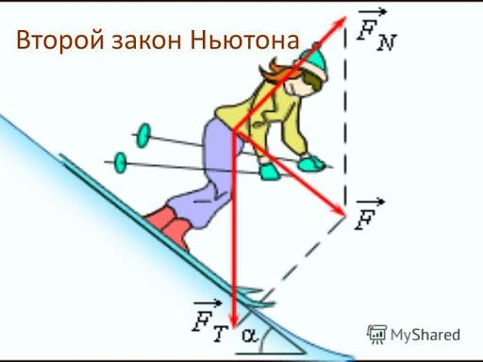
Второй закон Ньютона

Slide 7
Второй закон Ньютона
Второй закон Ньютона — дифференциальный закон движения, описывающий взаимосвязь между приложенной к материальной точке силой и получающимся от этого ускорением этой точки. Фактически, второй закон Ньютона вводит массу как меру проявления инертности материальной точки в выбранной инерциальной системе отсчёта (ИСО).
Масса материальной точки при этом полагается величиной постоянной во времени и независящей от каких-либо особенностей её движения и взаимодействия с другими телами.
Современная формулировка
В инерциальной системе отсчёта ускорение, которое получает материальная точка с постоянной массой, прямо пропорционально равнодействующей всех приложенных к ней сил и обратно пропорционально её массе.

Slide 8
Второй закон Ньютона
При подходящем выборе единиц измерения, этот закон можно записать в виде формулы:
где а — ускорение материальной точки;
F — равнодействующая всех сил, приложенных к материальной точке;
m — масса материальной точки.

Slide 9
Второй закон Ньютона
Историческая формулировка
Исходная формулировка Ньютона:
Изменение количества движения пропорционально приложенной движущей силе и происходит по направлению той прямой, по которой эта сила действует.

Slide 10
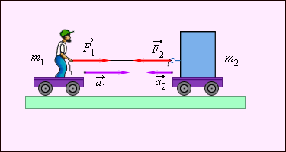
Третий закон Ньютона
При забивании гвоздя не только молоток действует на гвоздь, но и гвоздь в свою очередь действует на молоток (сопротивляется ему), в результате чего молоток останавливается

Slide 11
Третий закон Ньютона
Этот закон описывает, как взаимодействуют две материальные точки. Пусть имеется замкнутая система, состоящая из двух материальных точек, в которой первая точка может действовать на вторую с некоторой силой F1➝2, а вторая — на первую с силой F2➝1. Третий закон Ньютона утверждает: сила действия F1➝2 равна по модулю и противоположна по направлению силе противодействия F2➝1.
Третий закон Ньютона является следствием однородности, изотропности и зеркальной симметрии пространства.
Третий закон Ньютона, как и остальные законы ньютоновской динамики, даёт практически верные результаты лишь только тогда, когда скорости всех тел рассматриваемой системы пренебрежимо малы по сравнению со скоростью распространения взаимодействий (скоростью света).

Slide 12
Третий закон Ньютона
Современная формулировка
Материальные точки взаимодействуют друг с другом силами, имеющими одинаковую природу, направленными вдоль прямой, соединяющей эти точки, равными по модулю и противоположными по направлению:
F2➝1 = –F1➝2
Закон утверждает, что силы возникают лишь попарно, причём любая сила, действующая на тело, имеет источник происхождения в виде другого тела. Иначе говоря, сила всегда есть результат взаимодействия тел. Существование сил, возникших самостоятельно, без взаимодействующих тел, невозможно.

Slide 13
Третий закон Ньютона
Историческая формулировка
Ньютон дал следующую формулировку закона:
Действию всегда есть равное и противоположное противодействие, иначе — взаимодействия двух тел друг на друга между собою равны и направлены в противоположные стороны.
Для силы Лоренца третий закон Ньютона не выполняется. Лишь переформулировав его как закон сохранения импульса в замкнутой системе из частиц и электромагнитного поля, можно восстановить его справедливость.

Slide 14
Законы Ньютона и силы инерции
Использование законов Ньютона предполагает задание некой ИСО. Однако, на практике приходится иметь дело и с неинерциальными системами отсчёта. В этих случаях, помимо сил, о которых идёт речь во втором и третьем законах Ньютона, в механике вводятся в рассмотрение так называемые силы инерции.
Обычно речь идёт о силах инерции двух различных типов. Сила первого типа (даламберова сила инерции) представляет собой векторную величину, равную произведению массы материальной точки на её ускорение, взятое со знаком минус. Силы второго типа (эйлеровы силы инерции) используются для получения формальной возможности записи уравнений движения тел в неинерциальных системах отсчёта в виде, совпадающем с видом второго закона Ньютона. По определению, эйлерова сила инерции равна произведению массы материальной точки на разность между значениями её ускорения в той неинерциальной системе отсчёта, для которой эта сила вводится, с одной стороны, и в какой-либо инерциальной системе отсчёта, с другой. Определяемые таким образом силы инерции силами в истинном смысле слова не являются, их называют фиктивными, кажущимися или псевдосилами.

Slide 15
Законы Ньютона в логике курса механики
Существуют методологически различные способы формулирования классической механики, то есть выбора её фундаментальных постулатов, на основе которых затем выводятся законы-следствия и уравнения движения. Придание законам Ньютона статуса аксиом, опирающихся на эмпирический материал, — только один из таких способов («ньютонова механика»). Этот подход принят в средней школе, а также в большинстве вузовских курсов общей физики.
Альтернативным подходом, использующимся преимущественно в курсах теоретической физики, выступает лагранжева механика. В рамках лагранжева формализма имеются одна-единственная формула (запись действия) и один-единственный постулат (тела движутся так, чтобы действие было стационарным), являющийся теоретической концепцией. Из этого можно вывести все законы Ньютона, правда, только для лагранжевых систем (в частности, для консервативных систем). Все известные фундаментальные взаимодействия описываются именно лагранжевыми системами. Более того, в рамках лагранжева формализма можно рассмотреть гипотетические ситуации, в которых действие имеет какой-либо другой вид. При этом уравнения движения станут уже непохожими на законы Ньютона, но сама классическая механика будет по-прежнему применима.

Slide 16
Спасибо за внимание.

